Slide 2
Dialnet Global: sistema de información científica en español
Antonio Calderón-Rehecho
CRECS. Congreso Internacional sobre Revistas Científicas.
(13º. 8-10 de mayo de 2024. Arequipa, Perú)

Slide 3
En el ámbito de la ciencia en español, se constituirá el mayor espacio de datos científicos en español a través de la expansión internacional de Dialnet. Este portal de difusión de la producción científica hispana evolucionará a Dialnet Global...

Slide 4
Misión, Visión, Valores

Slide 5
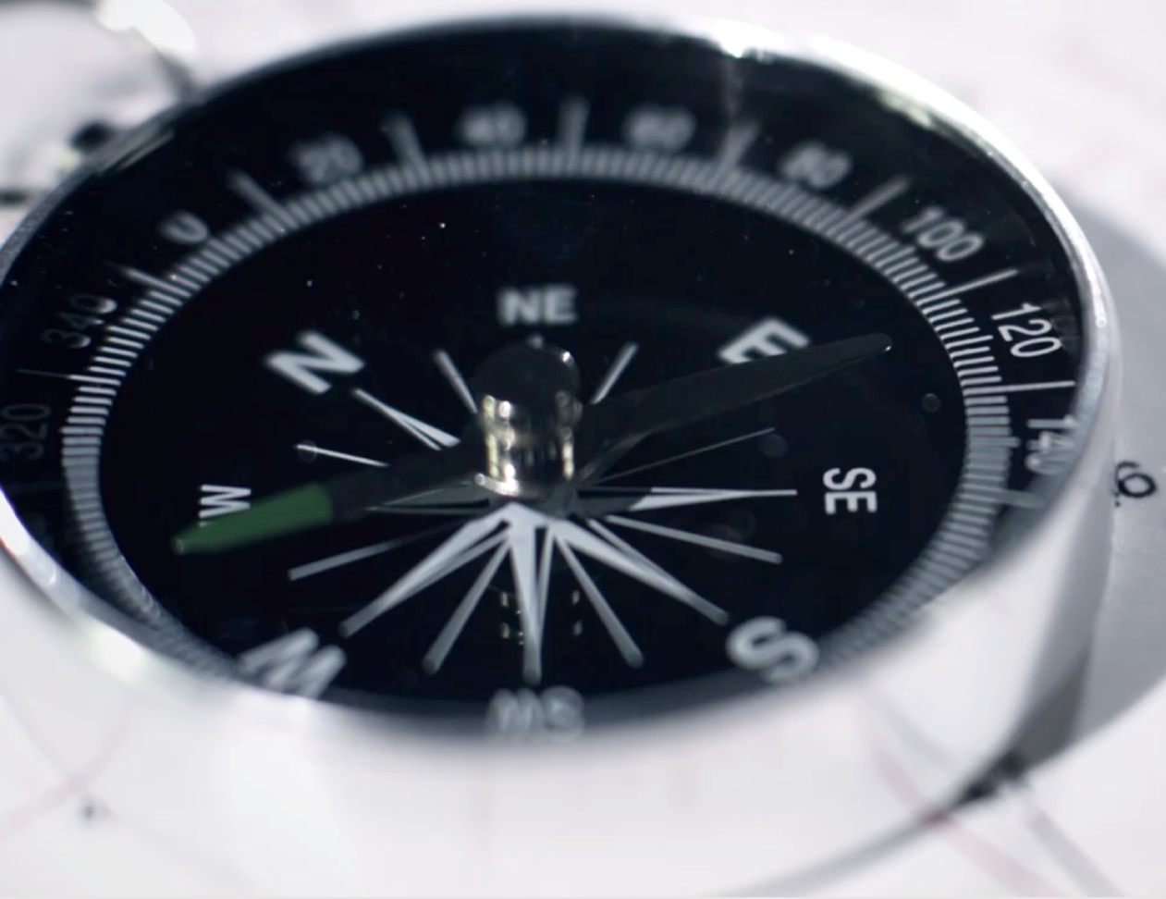
Misión
Promover el acceso a, y la difusión de, la ciencia abierta en español.
Contribuir a generar conocimiento útil y al avance de la investigación.
Poner al alcance de investigadores, universidades, grupos de investigación y la sociedad en general, la información científica relevante que cada uno de ellos necesita.
Colaborando con distintos actores del ámbito científico.
Desarrollando soluciones innovadoras.
Impulsando la excelencia científica y el progreso de la comunidad científica de habla hispana.

Slide 6
Visión
Convertirse en el mayor espacio científico de datos en español del mundo, siendo el proveedor de servicios e infraestructuras referente en el mundo de la Ciencia Abierta en español.
Influir en el avance del español para que se convierta en la segunda lengua científica tras el inglés.
Colaboración.
Innovación
Transferencia de resultados.
Excelencia y calidad en los productos y servicios.
Valores

Slide 7
Objetivos estratégicos
Convertir el español en la segunda lengua científica tras el inglés.
Crear el mayor espacio sectorial de datos científicos en español y desarrollar casos de uso que pongan en valor la ciencia en español.
Implantar Dialnet CRIS en las universidades y entidades de investigación españolas e hispanoamericanas, implementando funcionalidades avanzadas que permitan explotar el conocimiento contenido.
Liderar la definición, desarrollo y despliegue del Portal Nacional de Investigación.
Potenciar la transferencia de conocimiento.
Conseguir que Dialnet se convierta en el referente mundial de la ciencia en español.

Slide 8
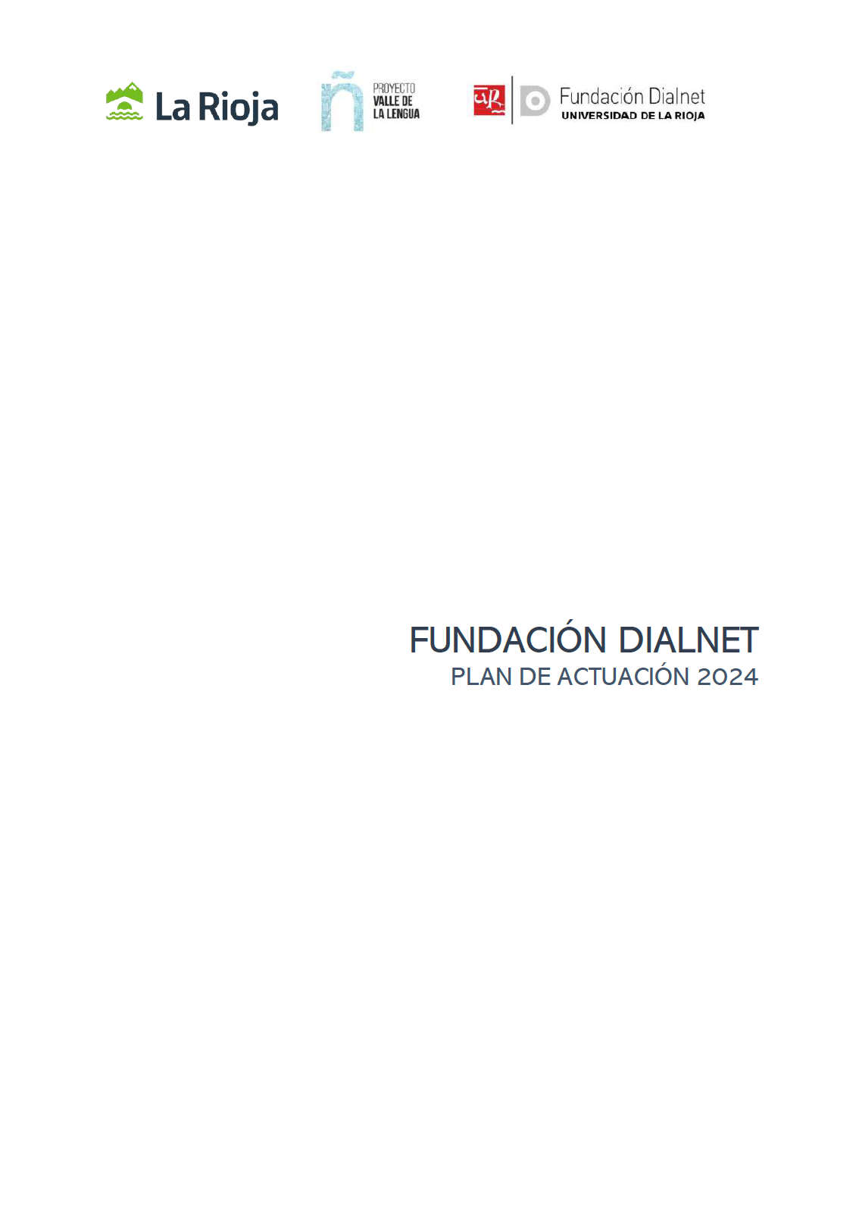
Líneas estratégicas
Línea 1: Internacionalización de Dialnet global en el contexto hispanohablante
Línea 2: Portales de investigación y portal de la ciencia abierta en español
Línea 3: Sistema de gestión avanzada del conocimiento mediante inteligencia artificial
Línea 4: Servicio de indicadores
Plan de actuación 2024

Slide 9
Fundación 2009
2020
2024
2002
2016
1999 DIAL
1997 Compludoc
1998 Base de dades de Sumaris
2008
Compludoc
Sumaris
- 2011
Unidigital
2021
CRIS
Hércules
CRUE
2023
...
BNE
Teseo

Slide 11
Los cimientos

Slide 12
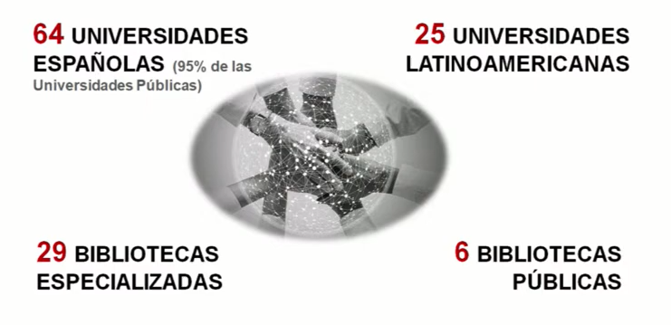
1.169 personas
953 documentos nuevos al día

Slide 13
REFERENCIAS
25.155.583
LIBROS
649.836
CAPÍTULOS DE LIBROS
1.365.719

Slide 14
A/ZA/ZA/ZA/ZA/ZA/ZA/ZA7
A/ZA/ZA/ZA/ZA/Z1001011000011110A/ZA/ZA/ZA/ZA/ZA/
1000010A/ZA/ZA/ZA/ZA/0000101
A/ZA/ZA/ZA/ZA/ZA/ZA/ZA/ZA/Z
010110001111100100011
0101AZAZ///01111100100011A10101ZZ110101
0101100011111001000110101010101010110101
0101100011111001000110101010101010110101

Slide 15
2:32:37

Slide 16
Revistas

Slide 17
Materia | Revistas | %
21-Humanidades | 4,327 | 34.1%
19-Ciencias sociales | 3.228 | 25.4%
20-Psicología y educación | 2.486 | 19.6%
23-Filologías | 2.430 | 19.1%
18-Ciencias jurídicas | 2.238 | 17.6%
17-Economía y empresa | 1.690 | 13.3%
14-Ciencias de la salud | 1.501 | 11.8%
16-Tecnologías | 1.269 | 10.0%
12-Geociencias. Medio ambiente | 1.020 | 8.0%
22-Arte | 973 | 7.7%
11-Ciencias básicas y experimentales | 968 | 7.6%
15-Agricultura y alimentación | 646 | 5.1%
13-Ciencias biológicas | 469 | 3.7%

Slide 18
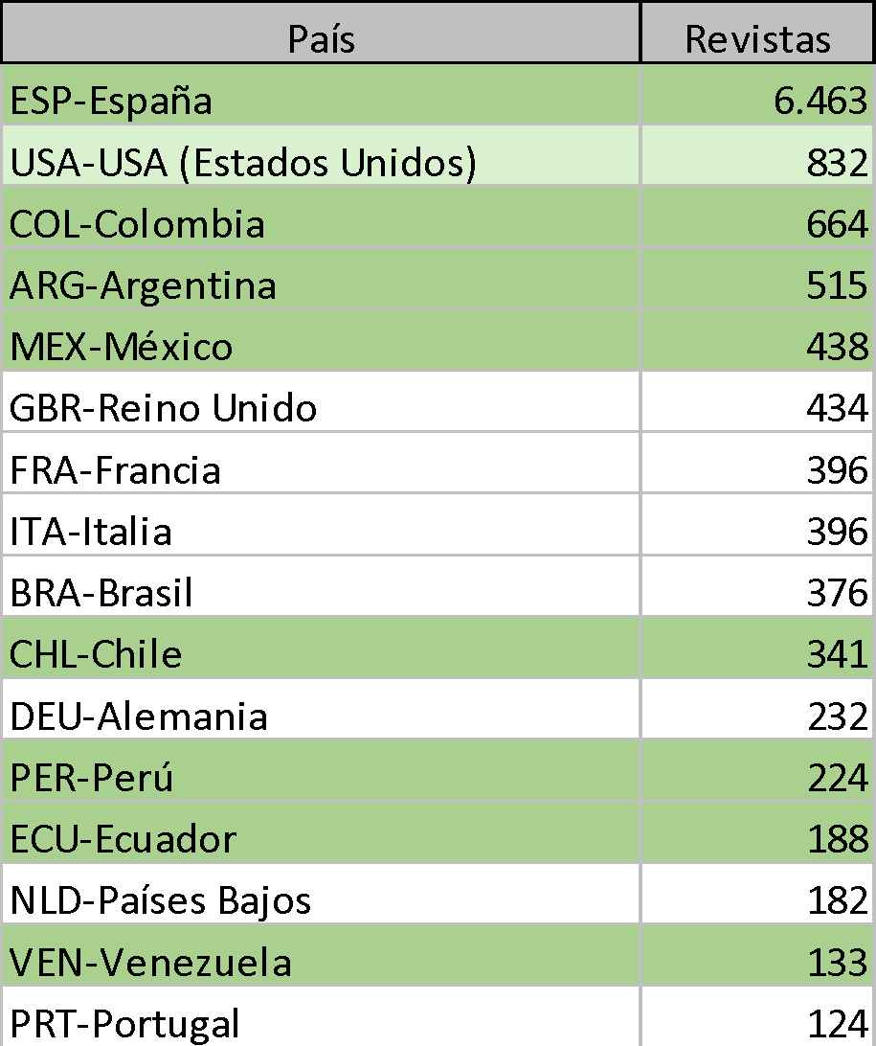
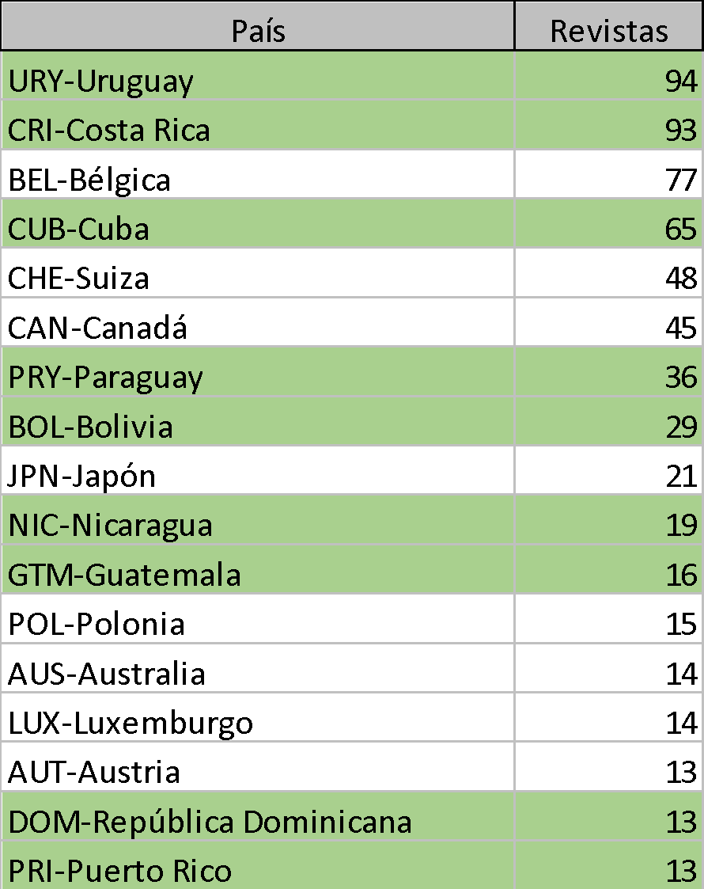
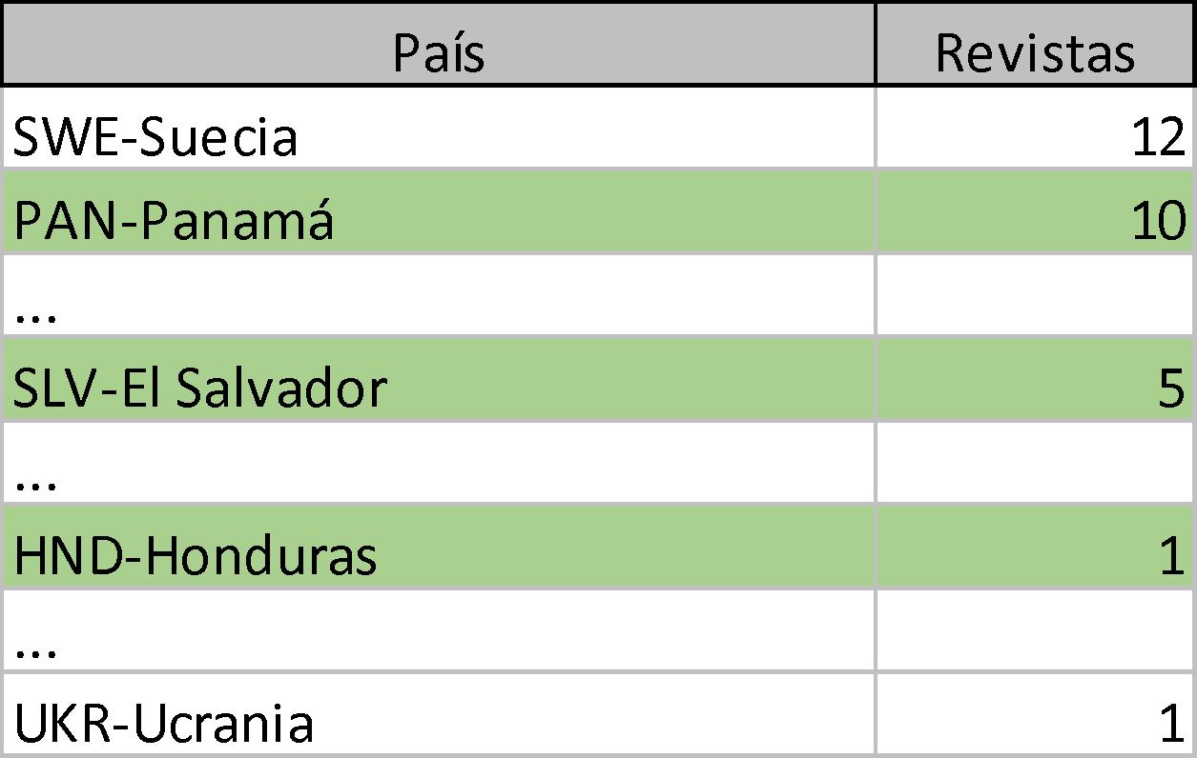

Slide 19
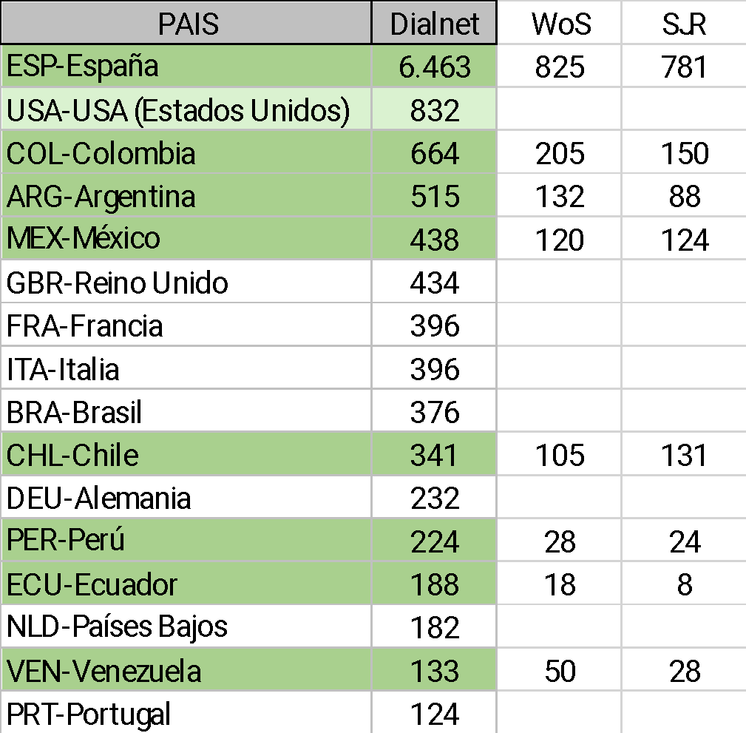
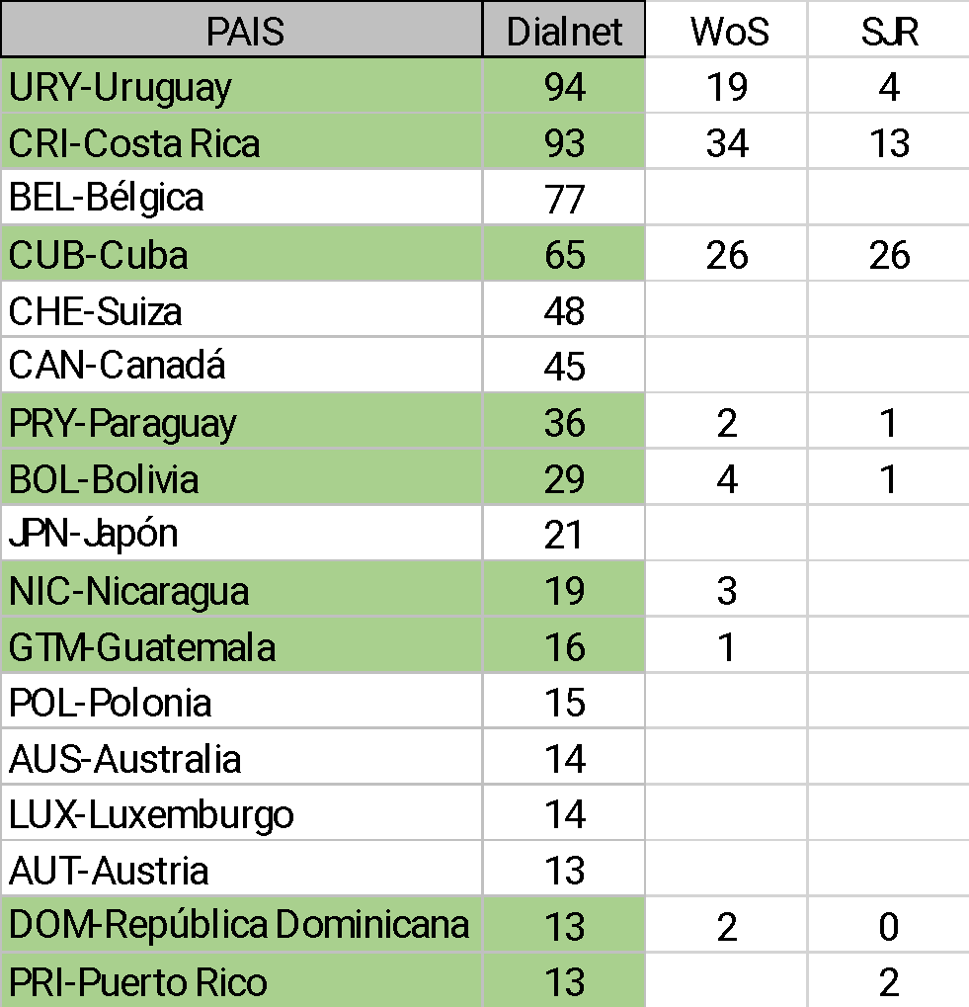
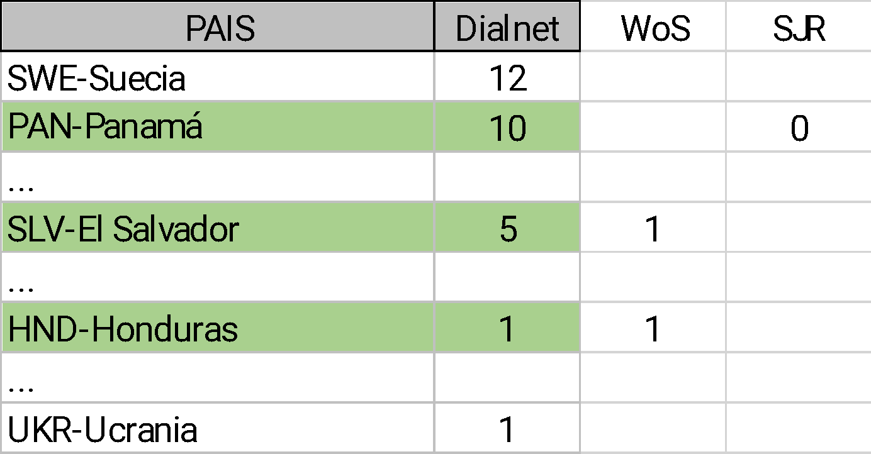
Dialnet | WoS | SJR
9.360 | 1.576 | 1.381

Slide 20
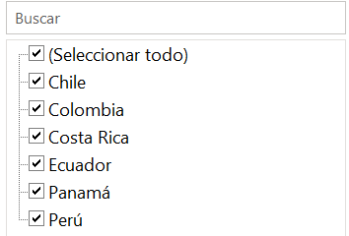
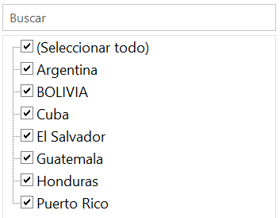
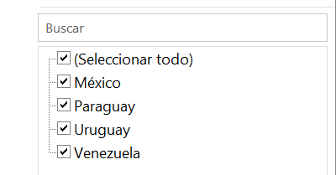
Año 1
162
Año 2
229
Año 3
168

Slide 21
CITAS
CITAS
CITAS
CITAS
CITAS
CITAS
CITAS
CITAS
CITAS

Slide 22
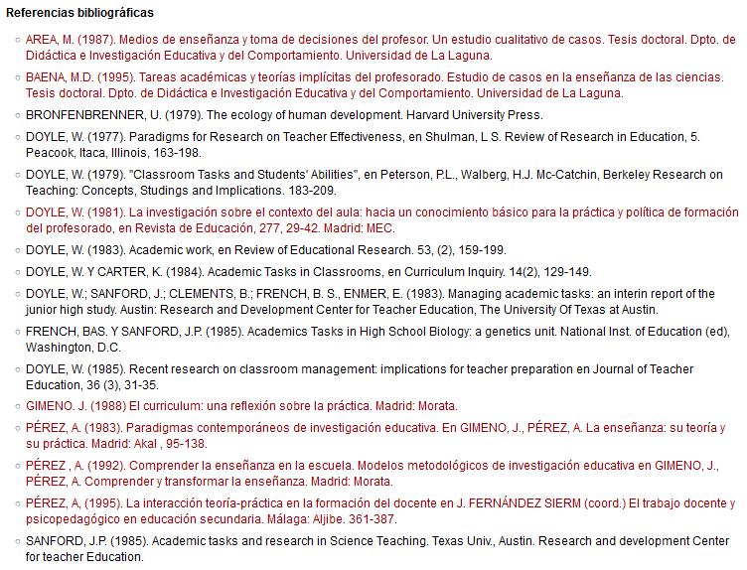
25.155.583
11.182.740
230.024 a tesis
6.338.006 a artículos de revista
3.461.612 a libros
1.146.450 a capítulos de libros
Reindizado...

Slide 23
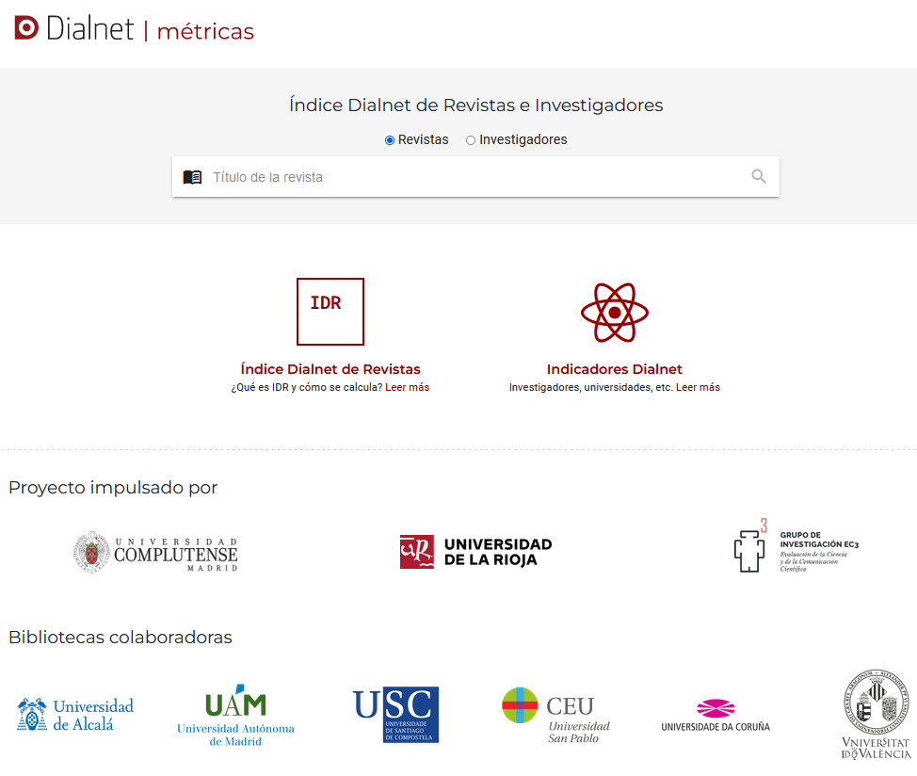

Slide 24
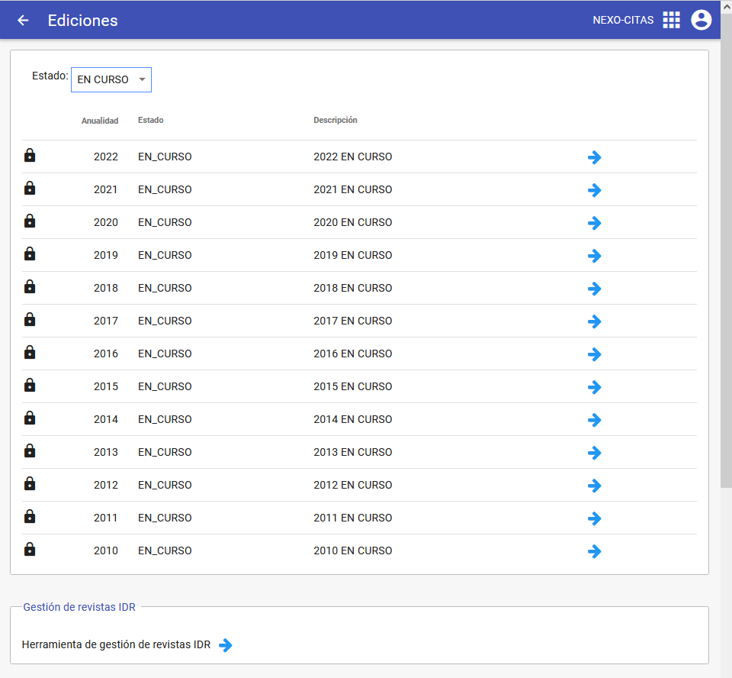
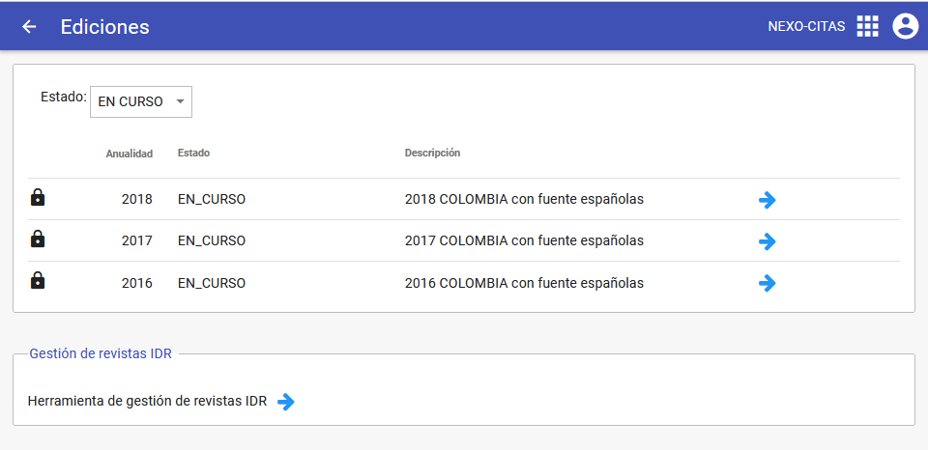

Slide 25
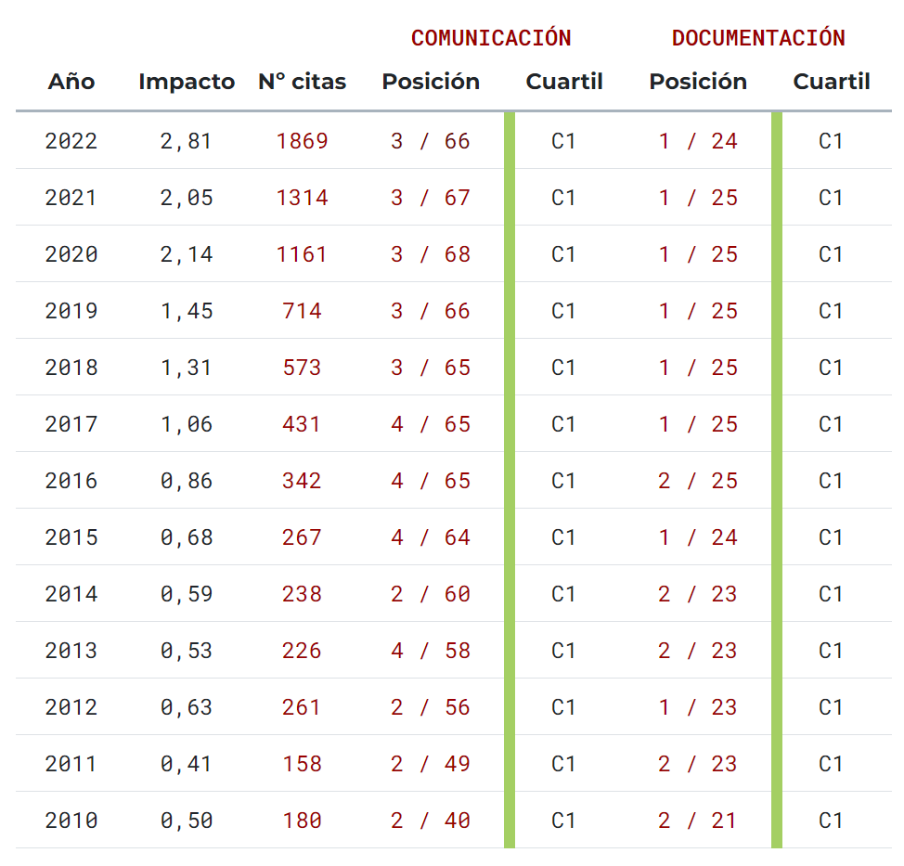
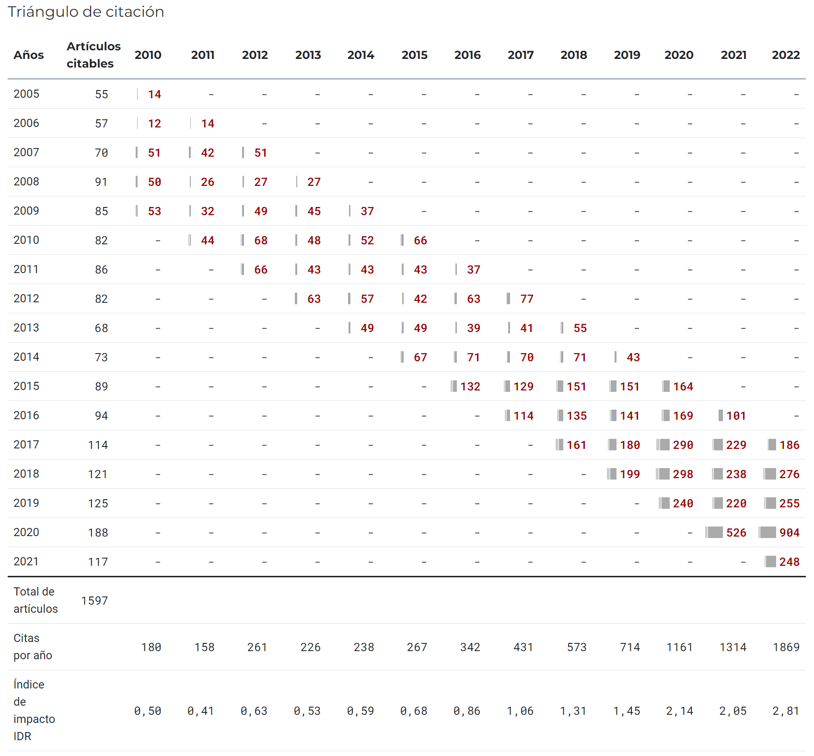

Slide 26
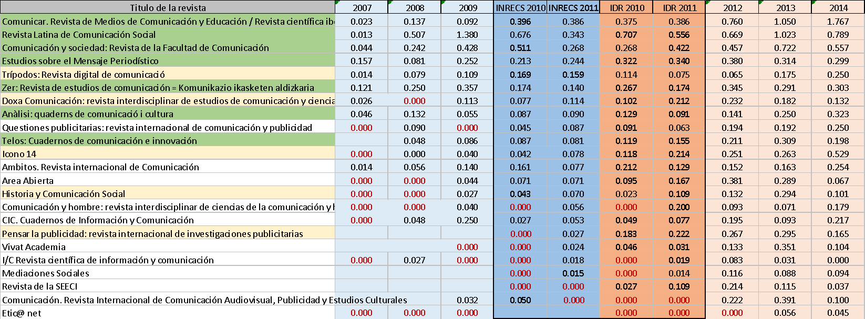
Calderón-Rehecho, A. (2024). * Aprovechando que Dialnet Métricas se encuentra con IN-RECS. Comparación de indicadores de calidad de revistas. Infonomy, 2(1). https://doi.org/10.3145/infonomy.24.012
Tabla 3. Comparación entre IN-RECS y Dialnet Métricas con el IDR con la ventana de citación de 3 años. Impacto.

Slide 27
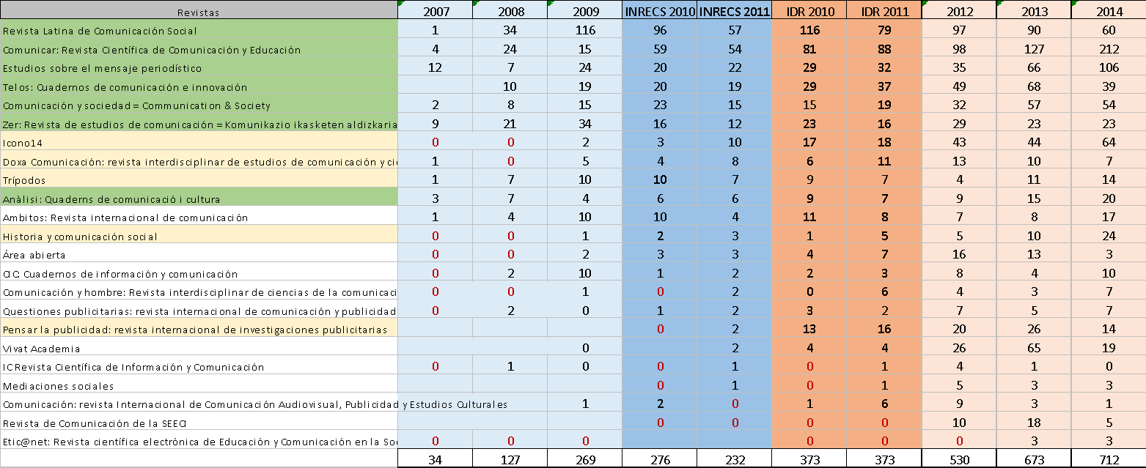
Calderón-Rehecho, A. (2024). * Aprovechando que Dialnet Métricas se encuentra con IN-RECS. Comparación de indicadores de calidad de revistas. Infonomy, 2(1). https://doi.org/10.3145/infonomy.24.012
Tabla 4. Comparación entre IN-RECS y Dialnet Métricas con el IDR con la ventana de citación de 3 años. Citas.

Slide 28
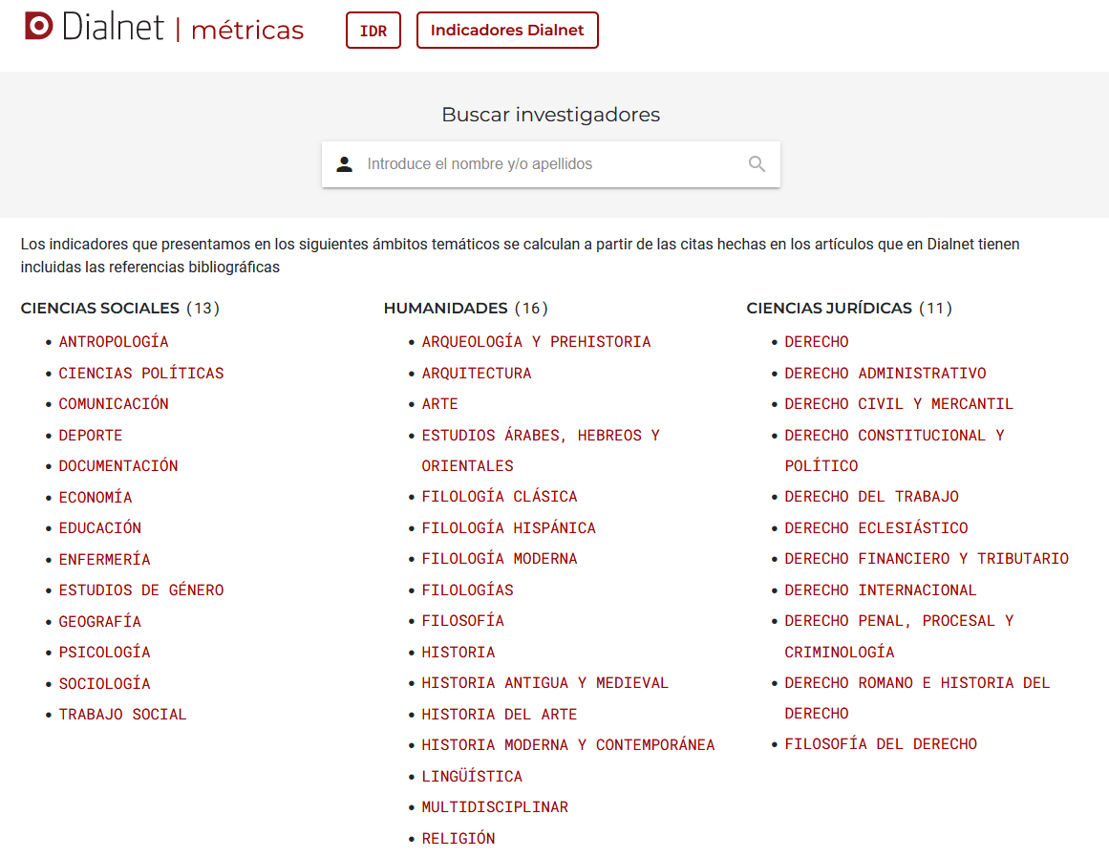
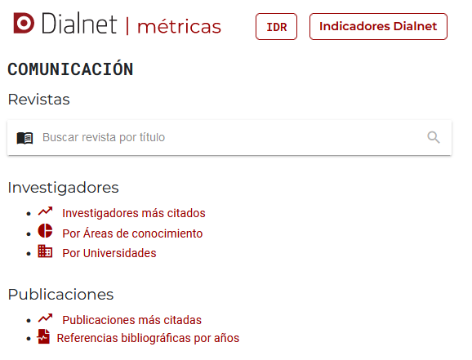

Slide 29
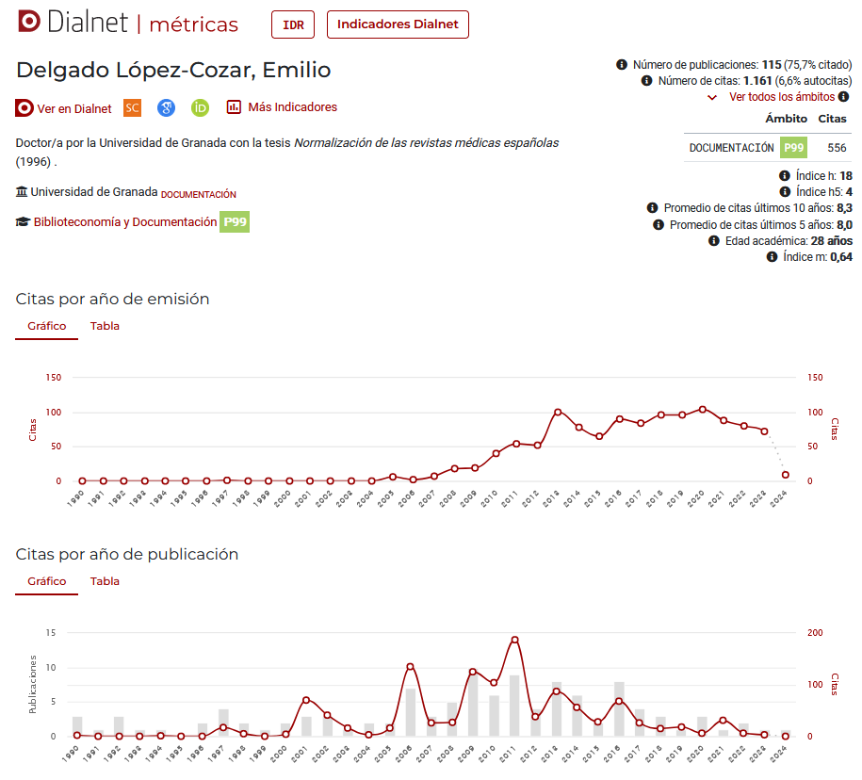
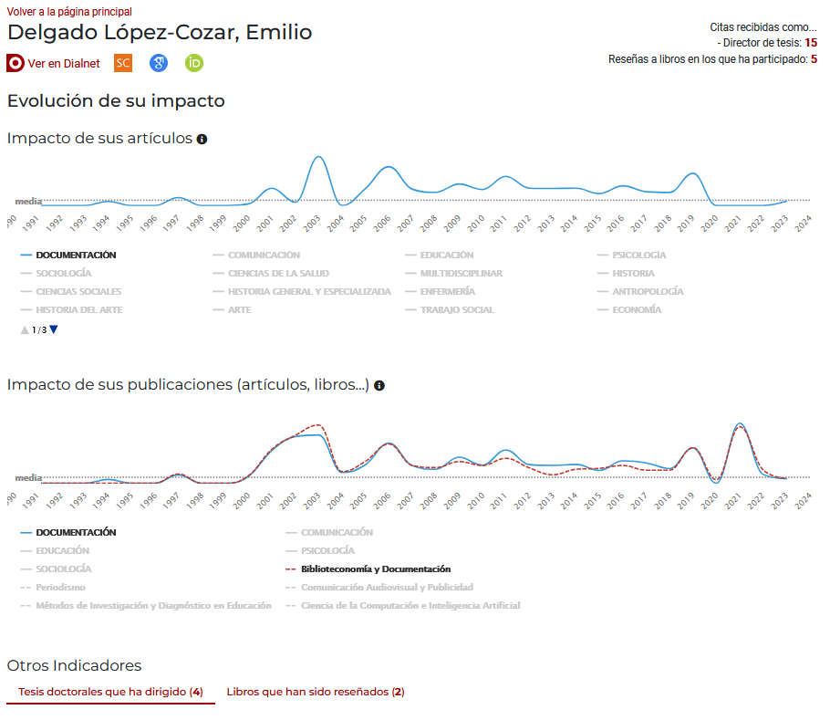

Slide 30
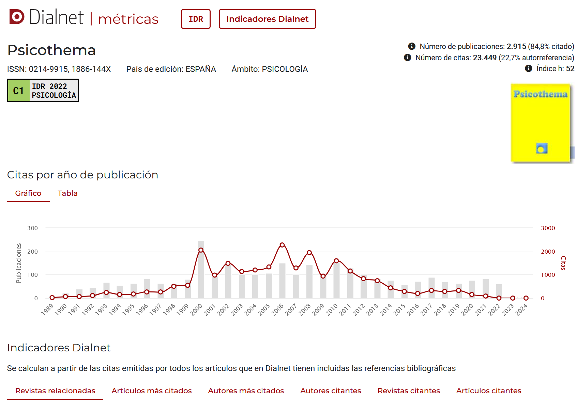

Slide 31
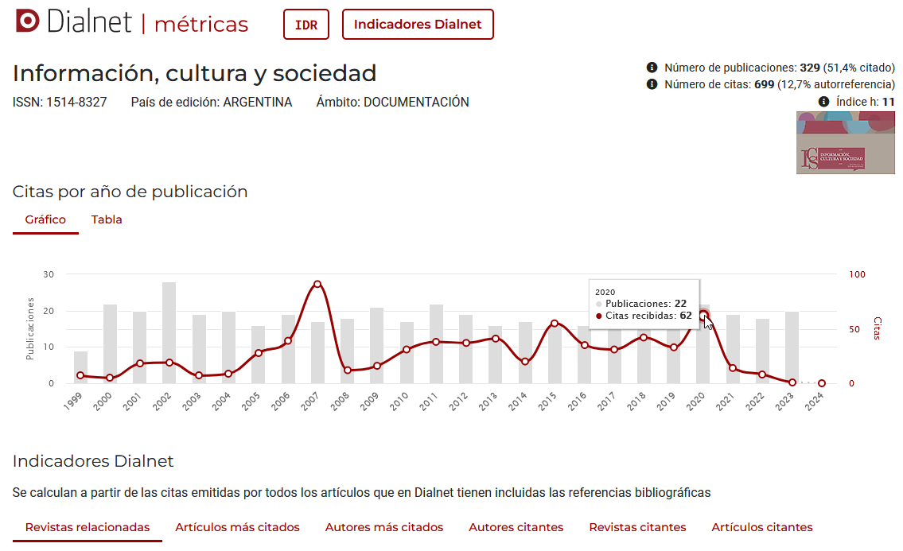

Slide 32
Aunque todavía no tienen IDR, están en Indicadores Dialnet
https://dialnet.unirioja.es/metricas/revistas/6637 (12) México
https://dialnet.unirioja.es/metricas/revistas/16662 (11) México
https://dialnet.unirioja.es/metricas/revistas/26321 (9) Colombia
https://dialnet.unirioja.es/metricas/revistas/20597 (9) Colombia
https://dialnet.unirioja.es/metricas/revistas/1131 (9) Chile
https://dialnet.unirioja.es/metricas/revistas/16784 (8) Argentina
https://dialnet.unirioja.es/metricas/revistas/25092 (7) Brasil
https://dialnet.unirioja.es/metricas/revistas/8712 (6) México
https://dialnet.unirioja.es/metricas/revistas/44 (6) EE.UU.
https://dialnet.unirioja.es/metricas/revistas/26836 (6) Argentina
Con su número de publicaciones, de citas, (su índice h) y también...

Slide 33
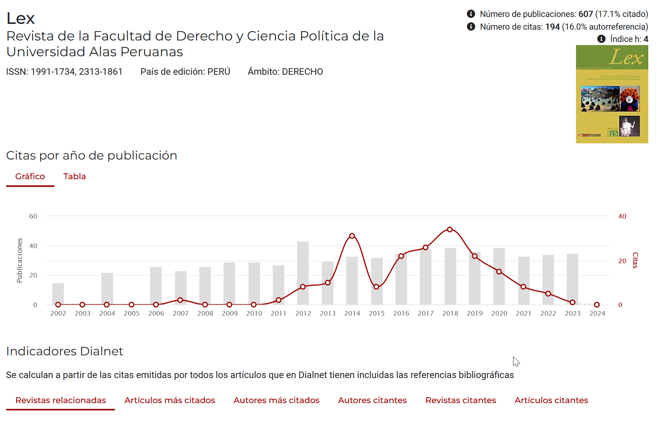

Slide 34
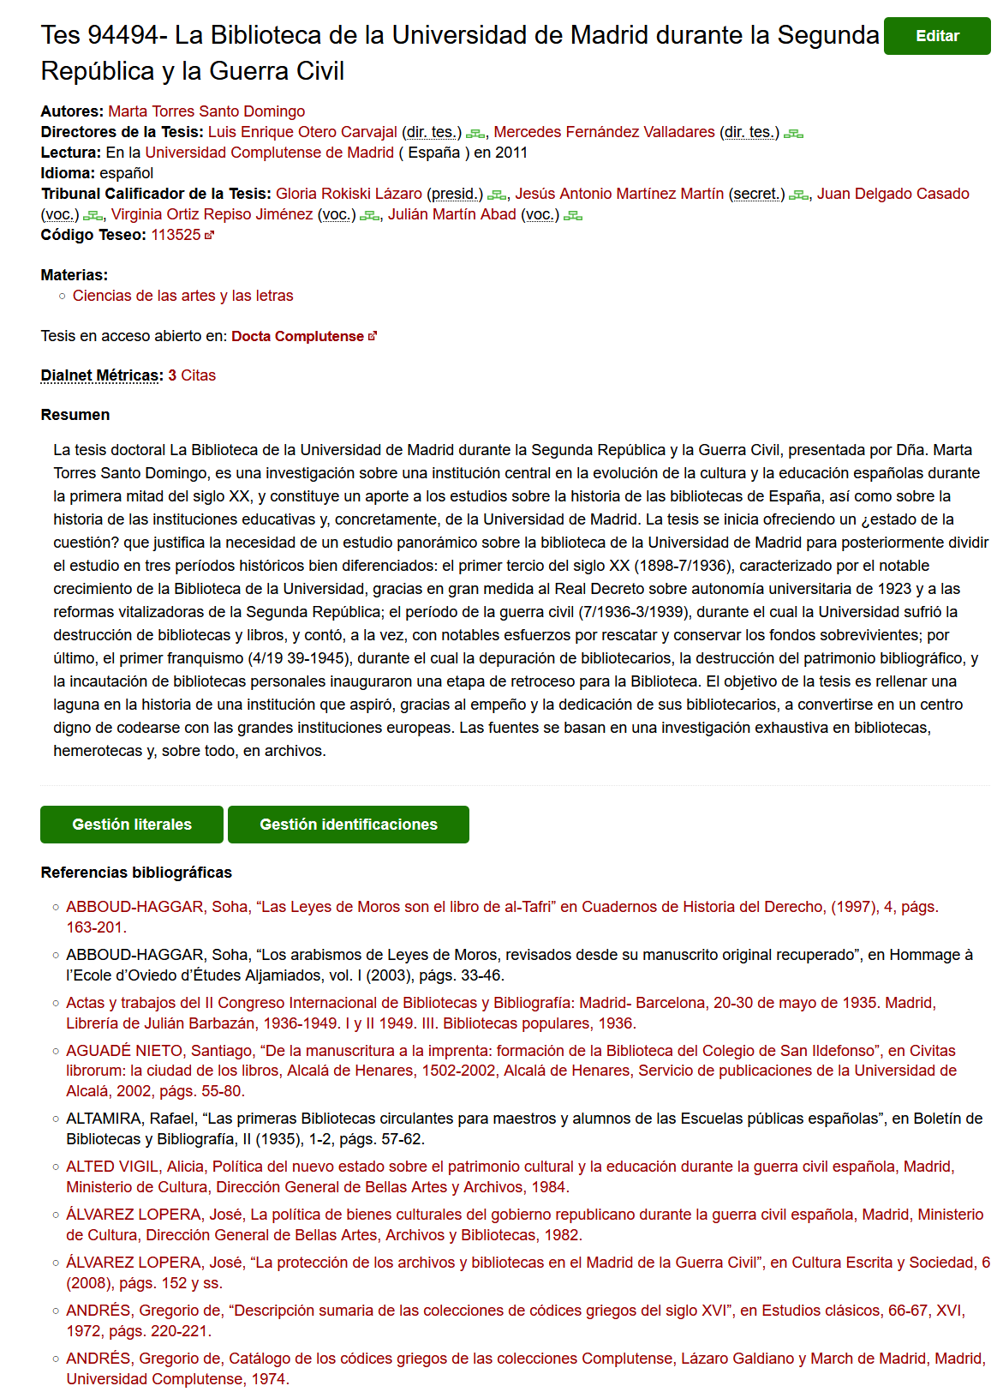
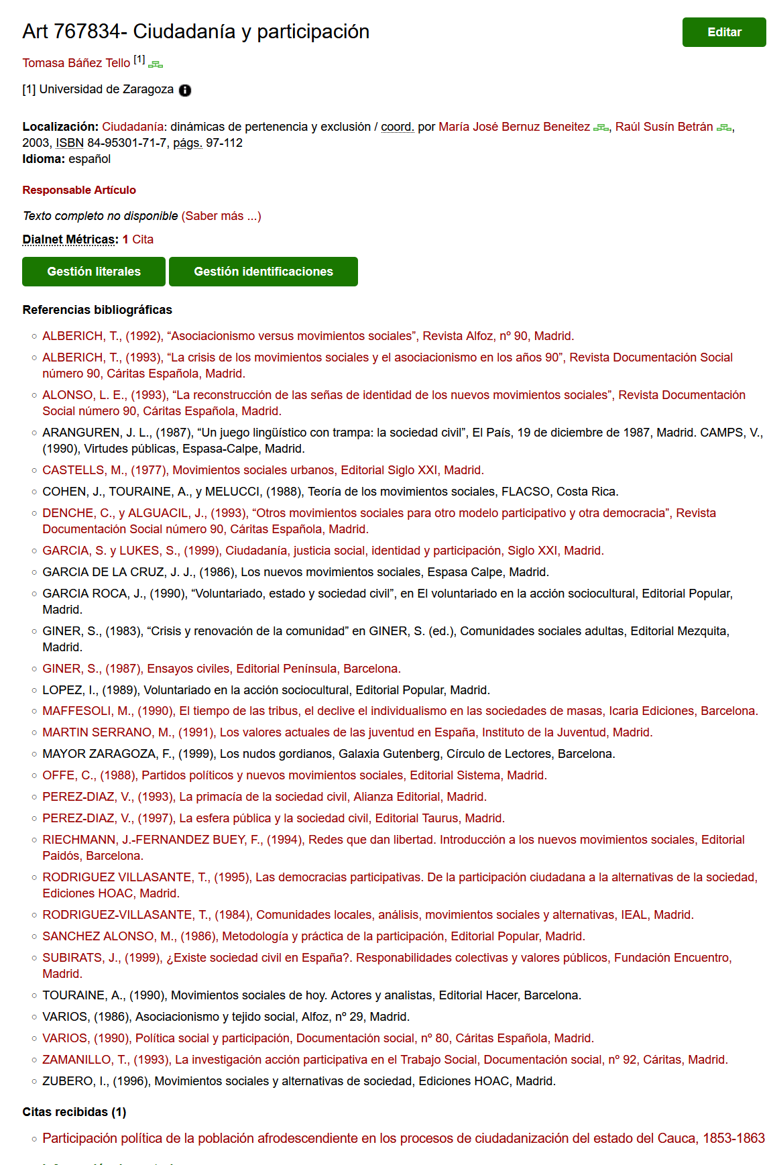
β: Tesis y capítulos de libros

Slide 35
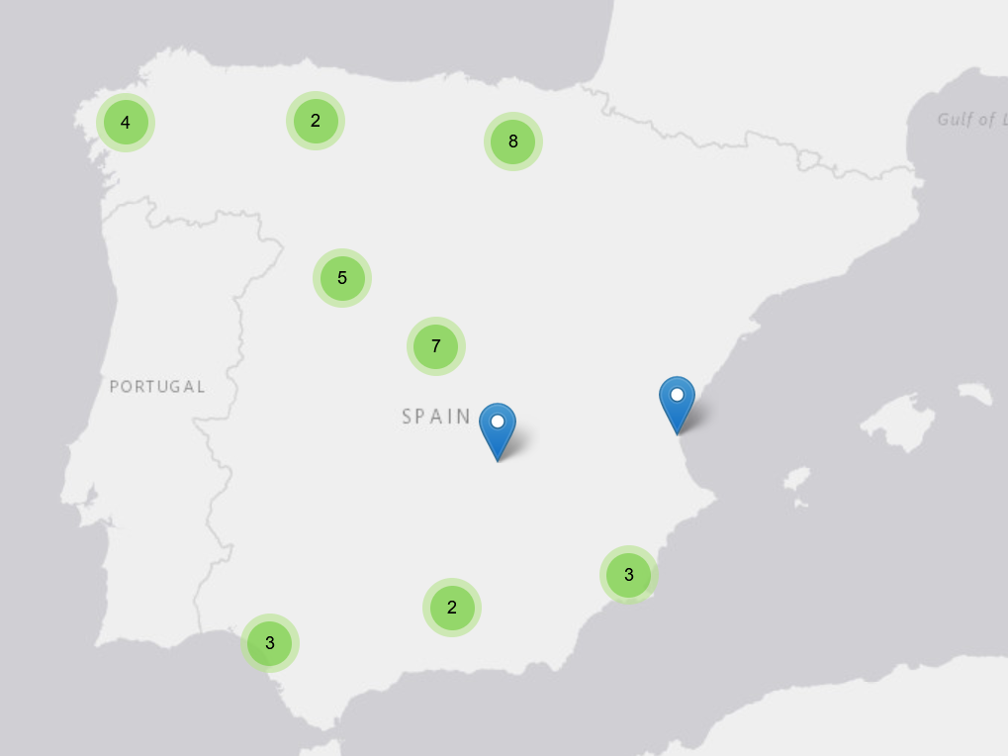
Vídeo

Slide 36
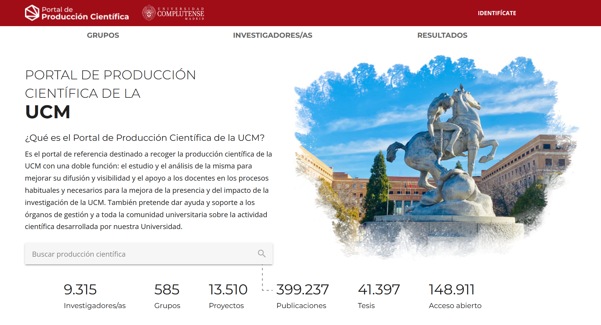

Slide 37
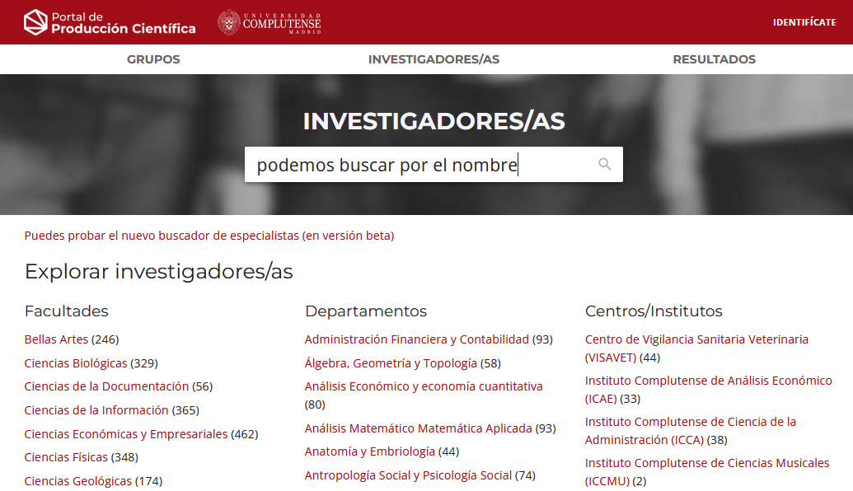
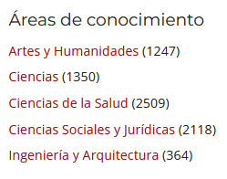

Slide 38
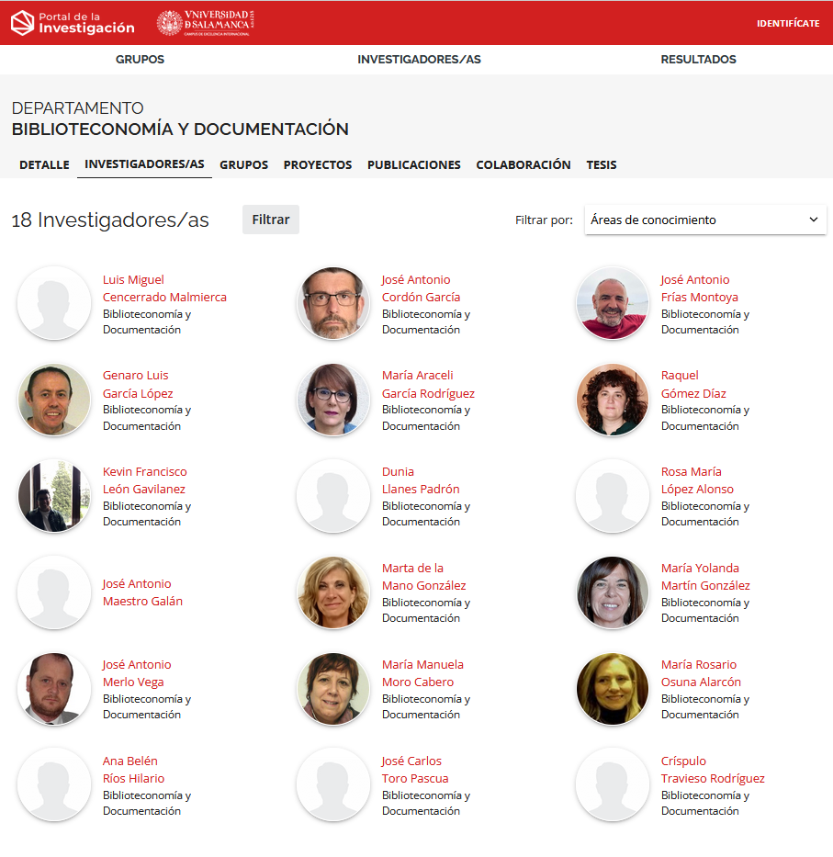
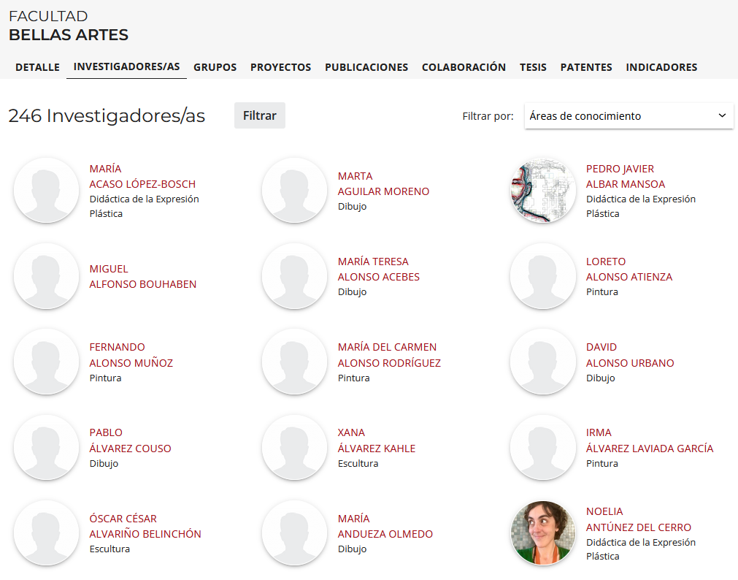

Slide 39
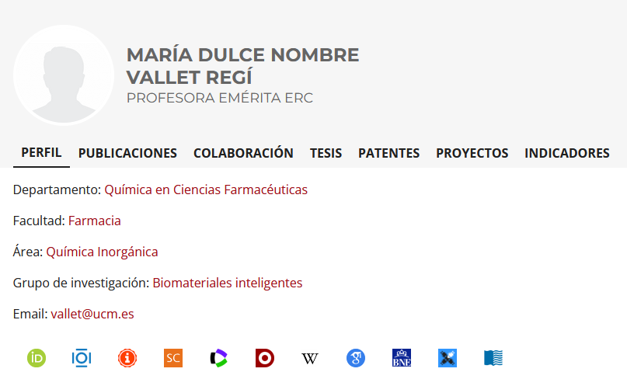
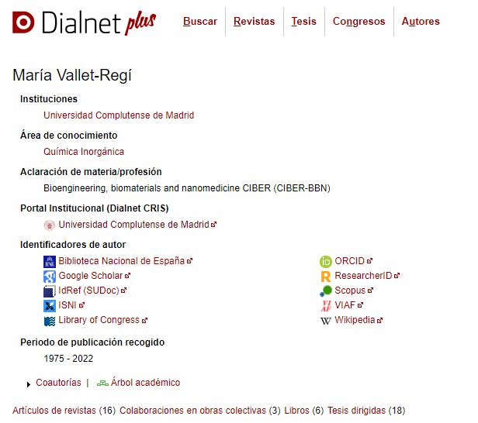

Slide 40
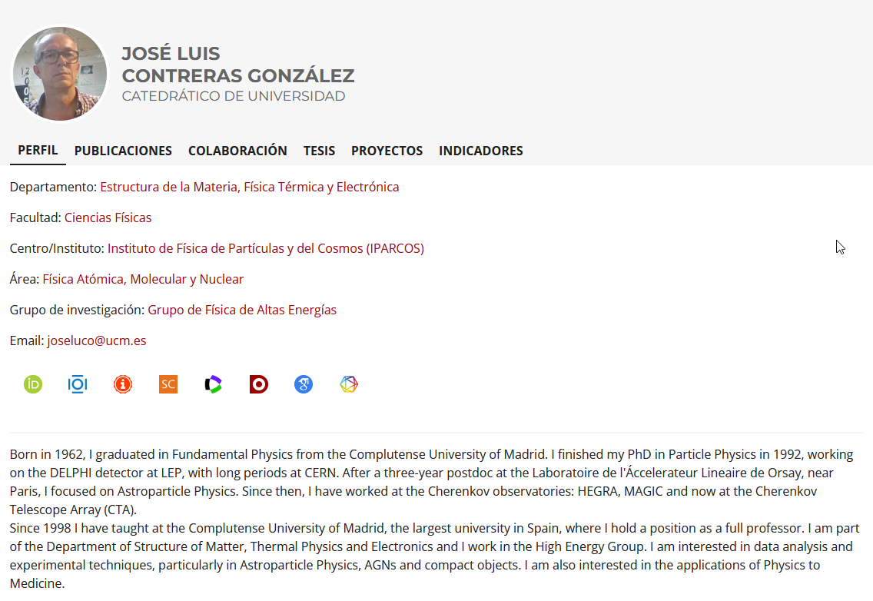
¿De dónde proceden los datos?
Investigador/a
Servicios Universidad
Dialnet

Slide 41
¿De dónde proceden los datos?
PUBLICACIONES
COLABORACIÓN
TESIS
PATENTES
PROYECTOS
INDICADORES
Scopus / Dialnet / Web of Science // Docserver
Dialnet + base de datos de instituciones
Dialnet (las españolas, previa carga en Teseo)
INVENES. En breve, se ampliarán las opciones
Servicios de la Universidad
Las fuentes de datos, más procesado del Portal

Slide 42
¿De dónde proceden los datos?
...

Slide 43
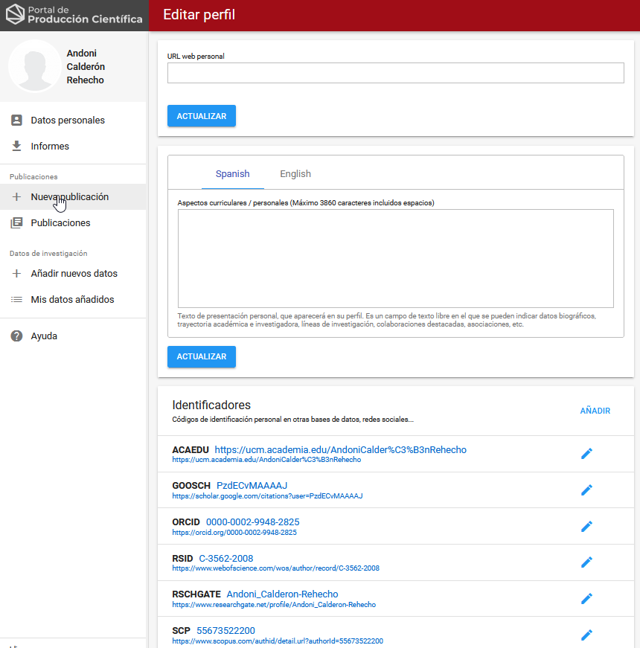
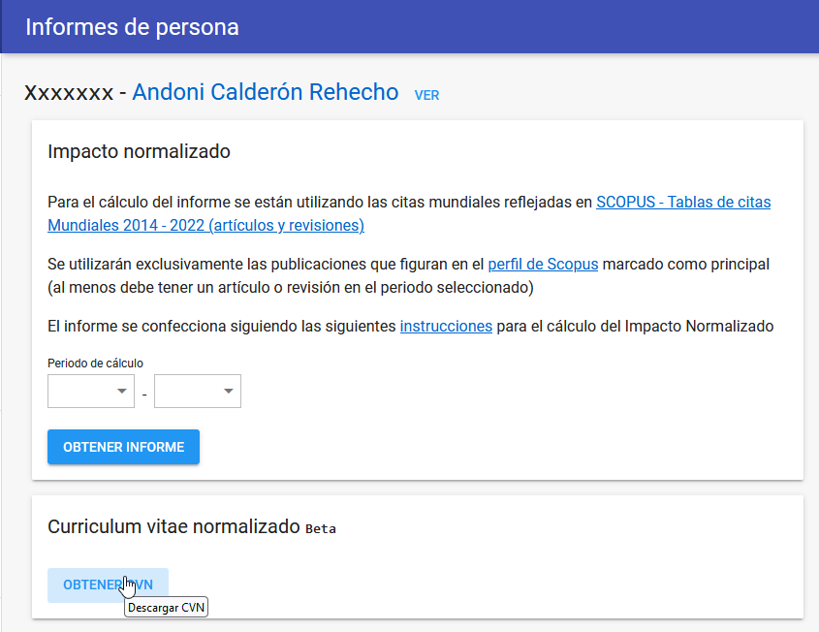
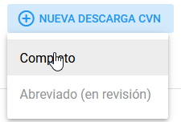

Slide 44
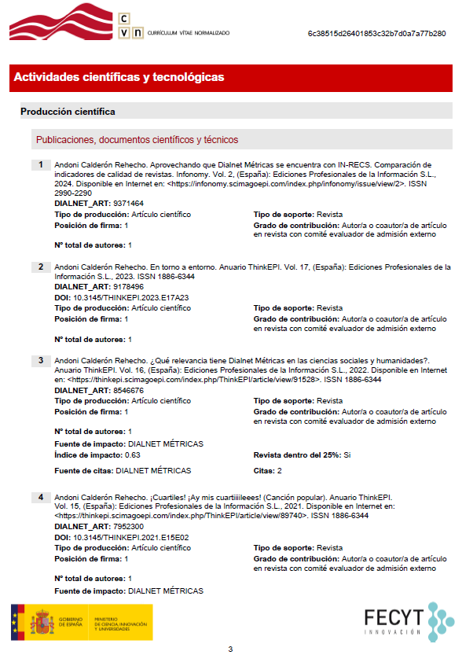
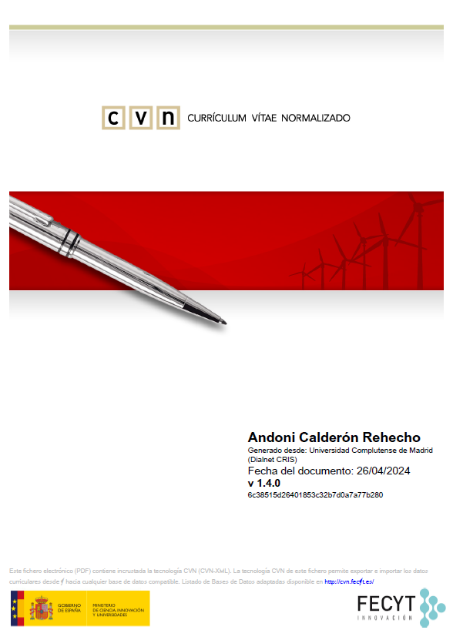

Slide 45
Sistema de Gestión Curricular

Slide 46
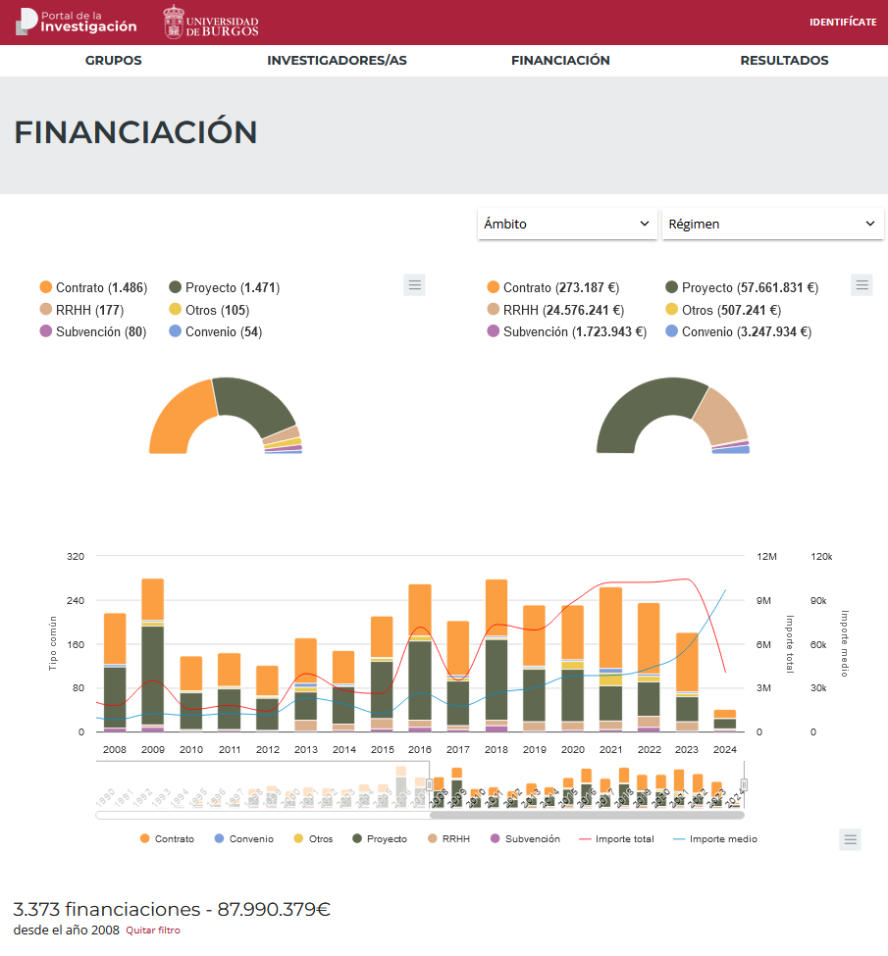
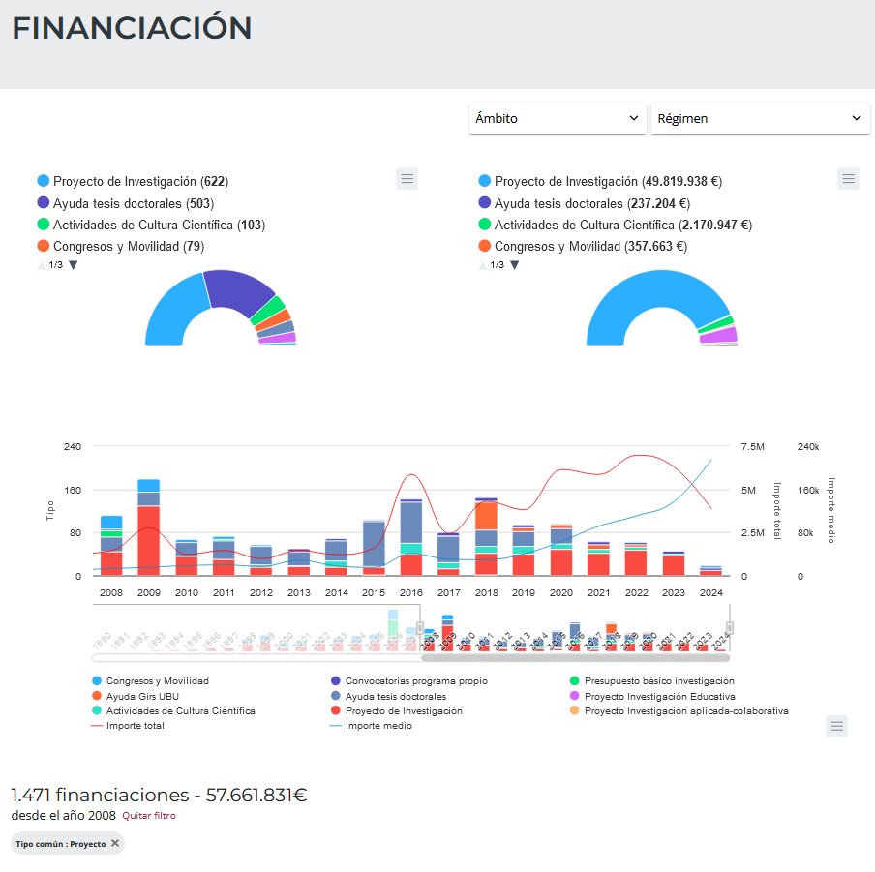
Beta infinita (ββββββββββββ β β)

Slide 47
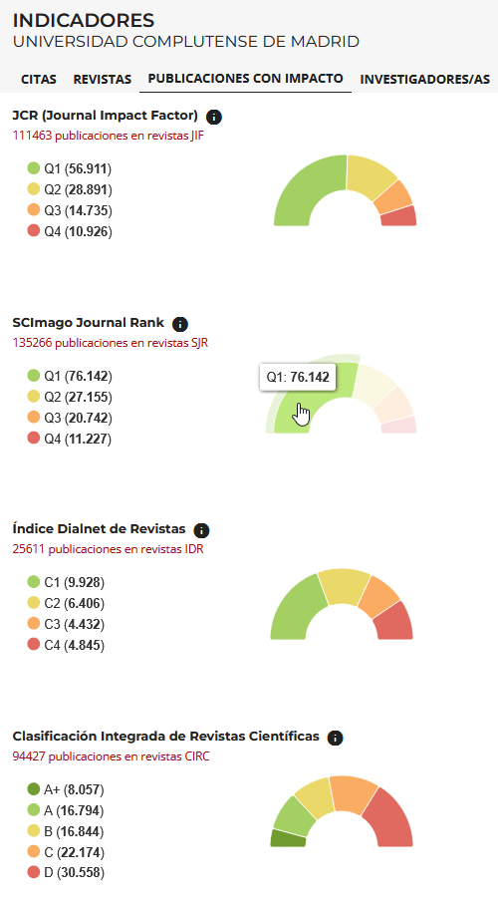
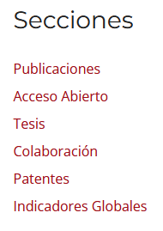
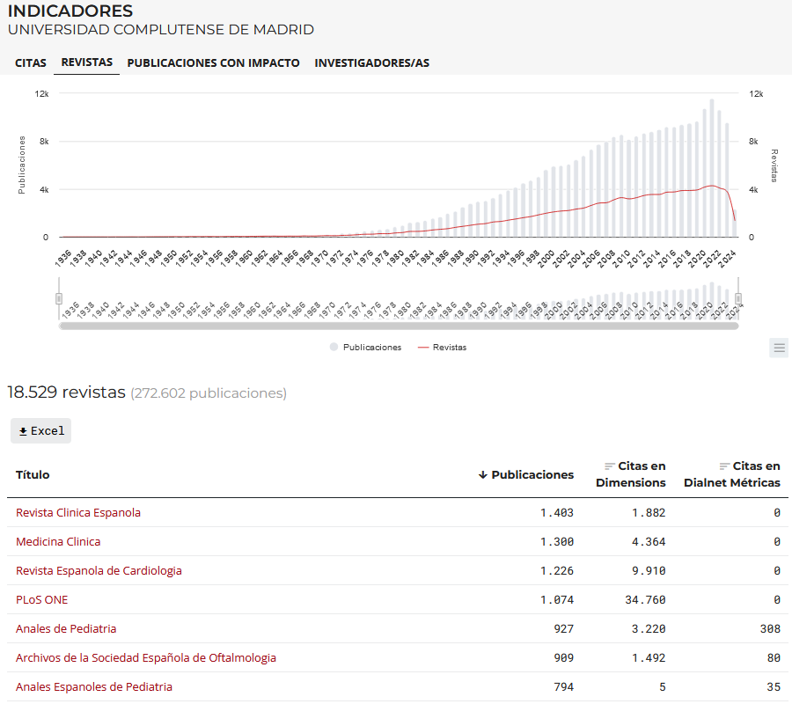
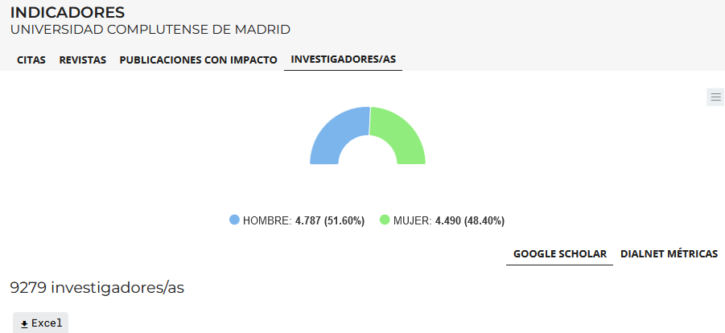

Slide 48
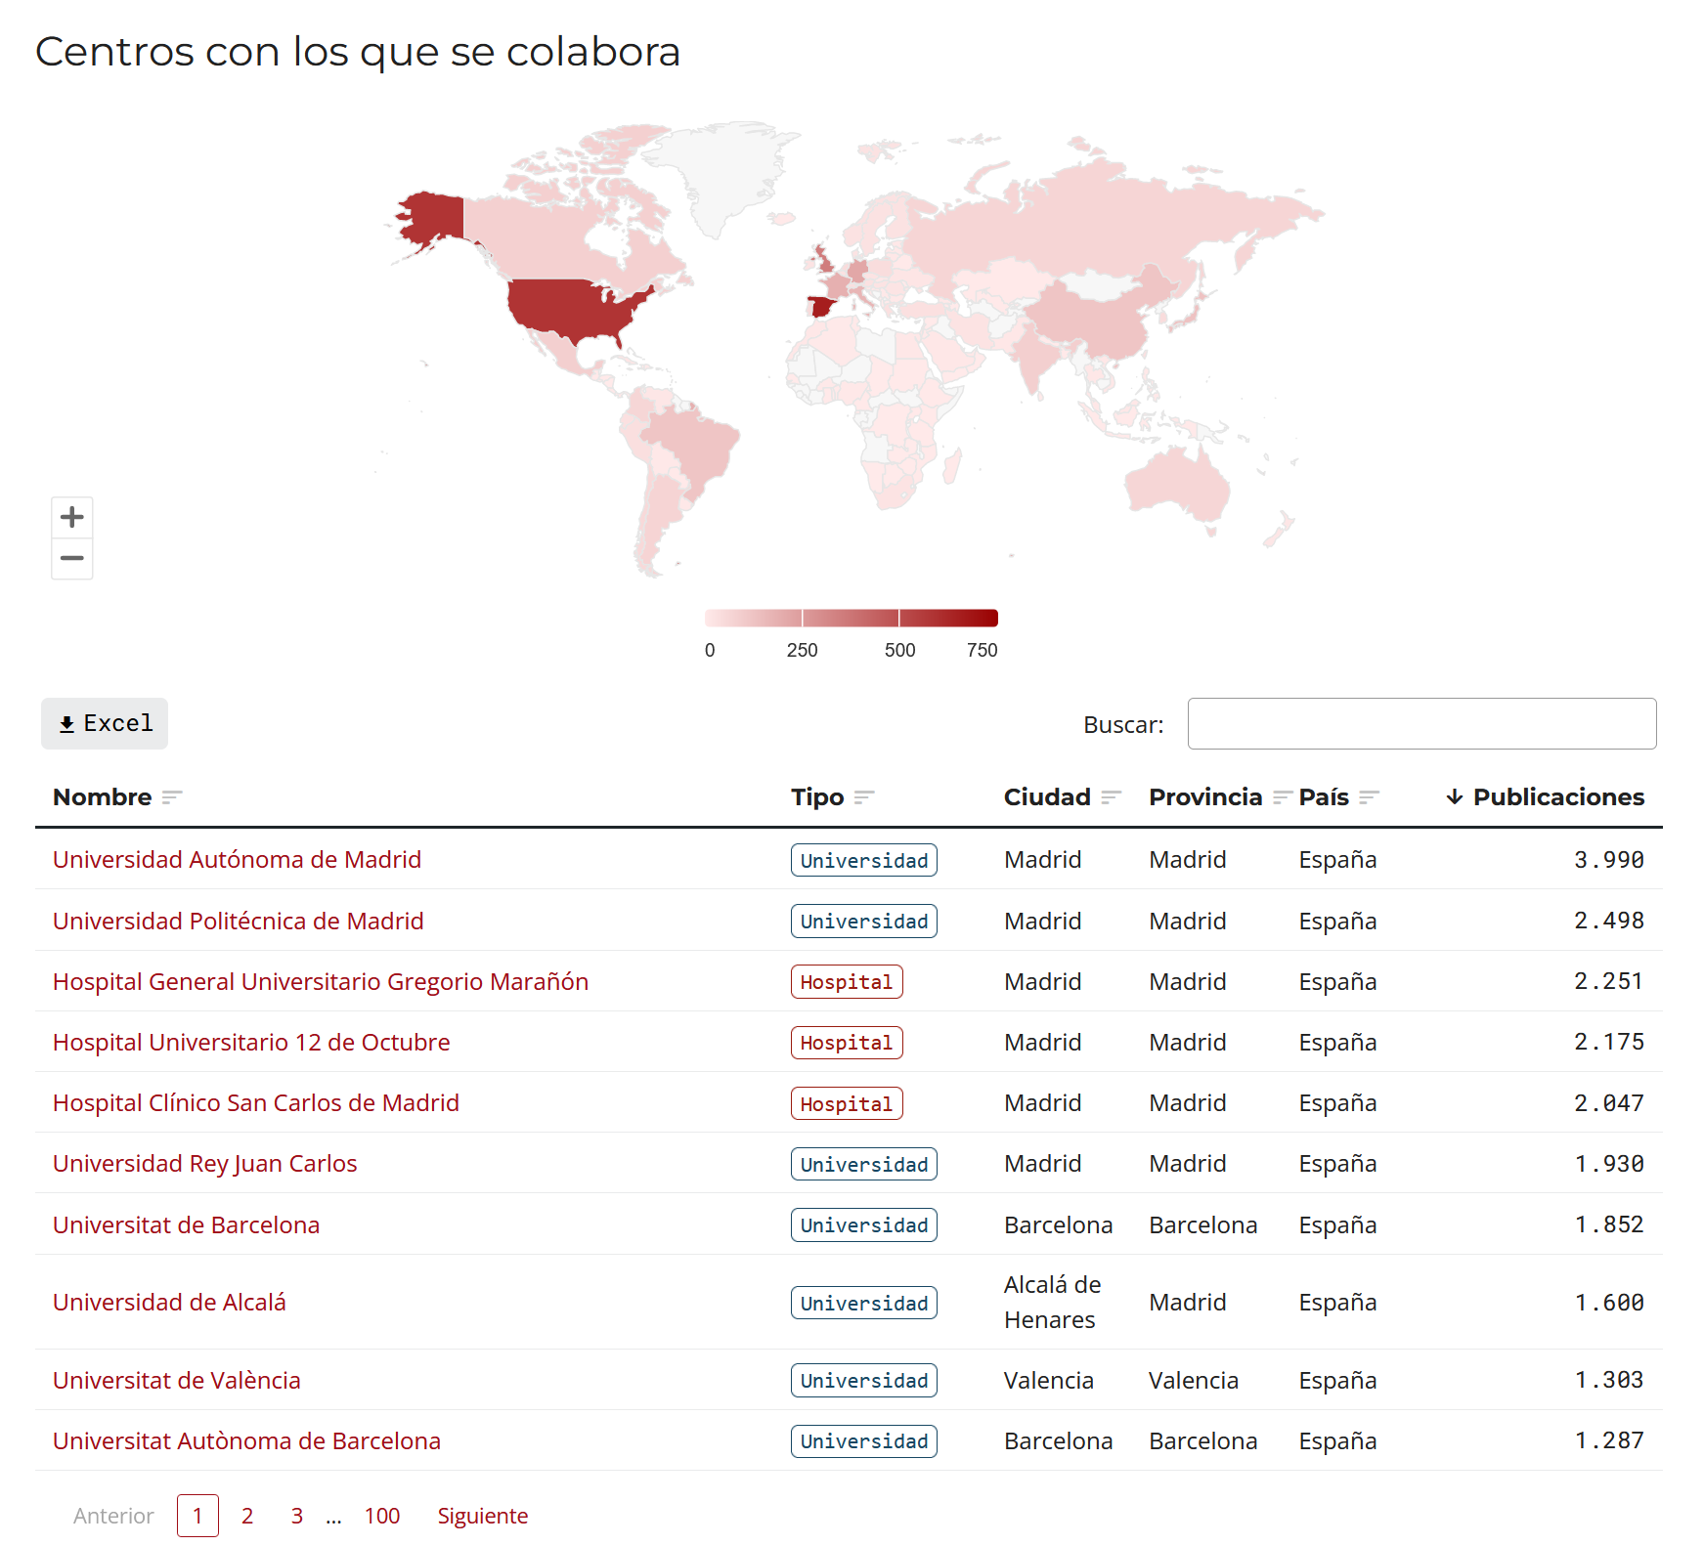

Slide 49
Madrid, 6 de noviembre de 2023.

Slide 58
Línea 3: Sistema de gestión avanzada del conocimiento mediante IA

Slide 60
Proyectos de...
Optimización de sistemas.
Clasificación automática de contenido.
Mapa interactivo de portales de ciencia.
Mapa de áreas de investigación y detección de anomalías.
Tecnología semántica y modelos del lenguaje.
Dialnet Comunidad.
Dialnet Transferencia.

Slide 61
2 ejemplos
Análisis de “sentimiento” de citas
Las citas ¿cómo son? ¿Positivas? ¿Negativas? ¿Neutras?
Visualización interactiva de la producción (varias IA diferentes)
Taxonomía de clasificación temática de publicaciones (creada por Hércules, basada en Scopus, ArXiv y MESH de PubMed).
3 niveles, con 5, 27 y 344 descriptores.
Representación gráfica vectorial en 3 dimensiones.
Con filtros y búsquedas.

Slide 62
Prueba de concepto. 3 dimensiones. Vectores. Clasificación
Vídeo (2:42:34)

Slide 63
Portales
Internacionalización
IA
Indicadores
Continuará...

